Slide 1
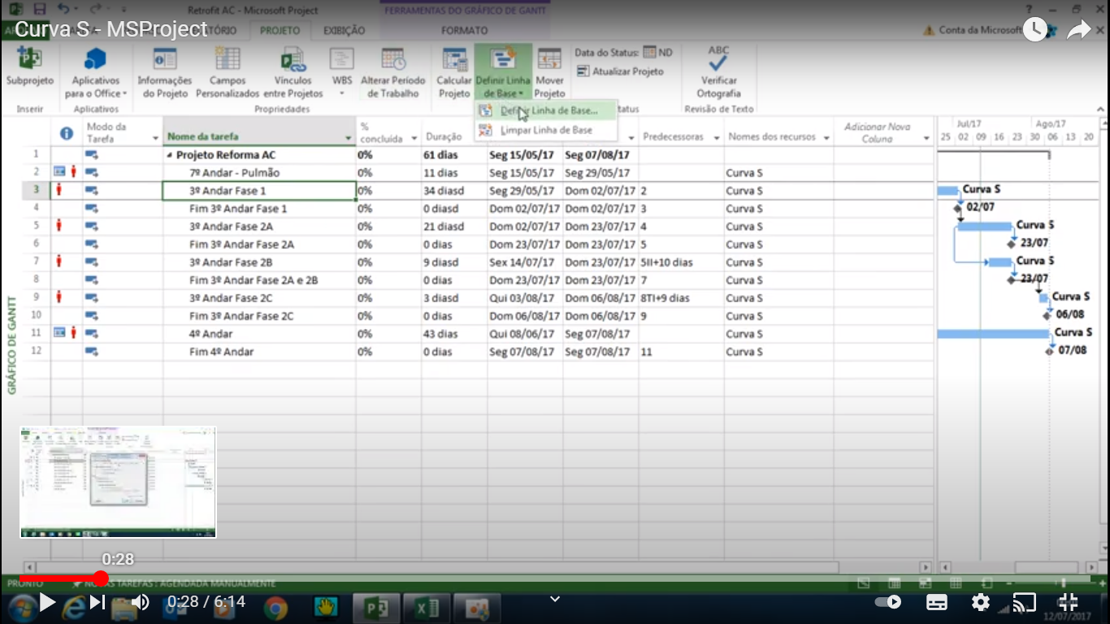

Slide 2
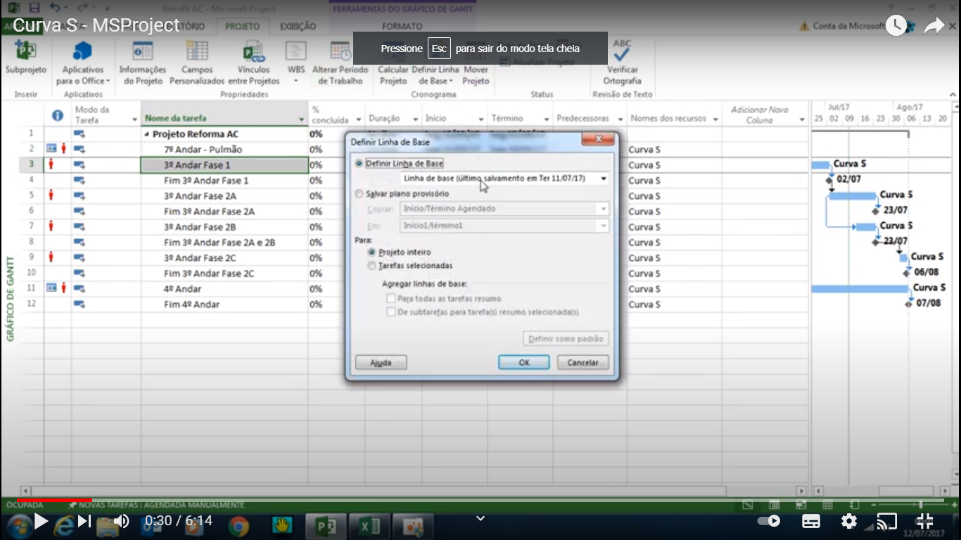

Slide 3
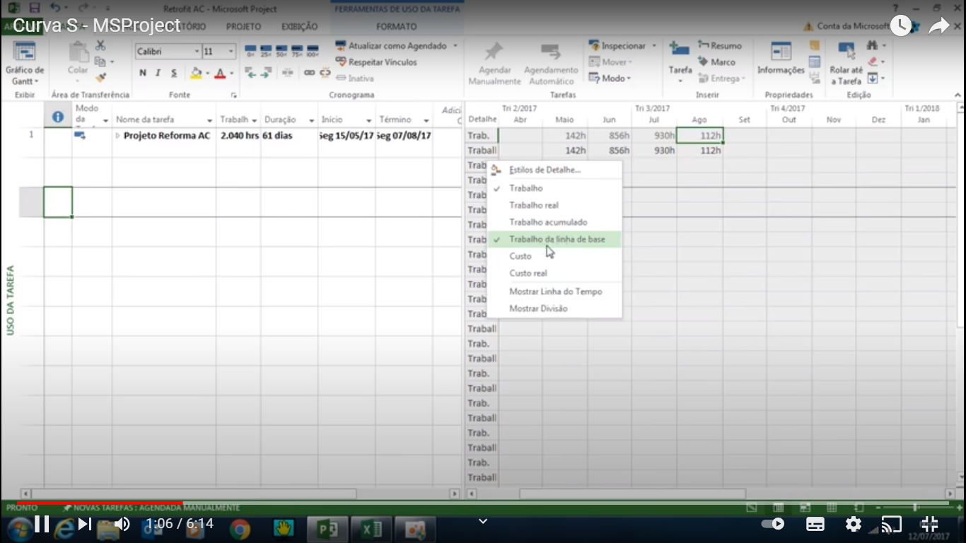

Slide 4
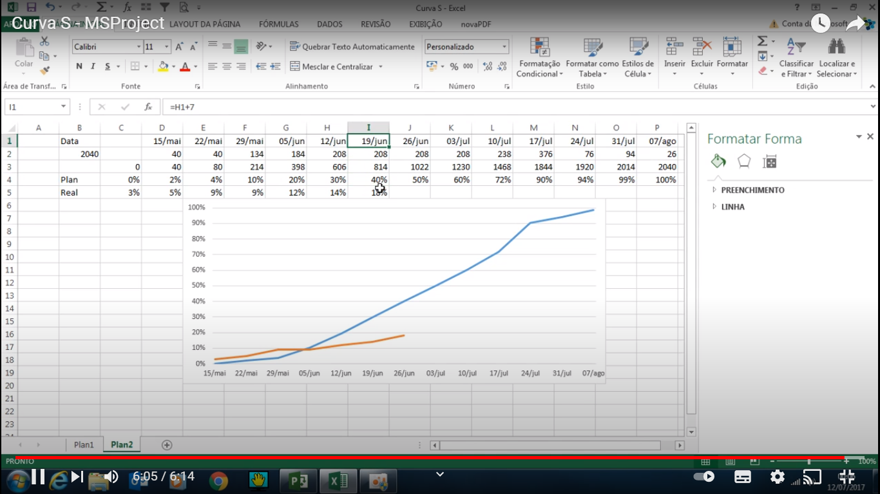

Slide 6
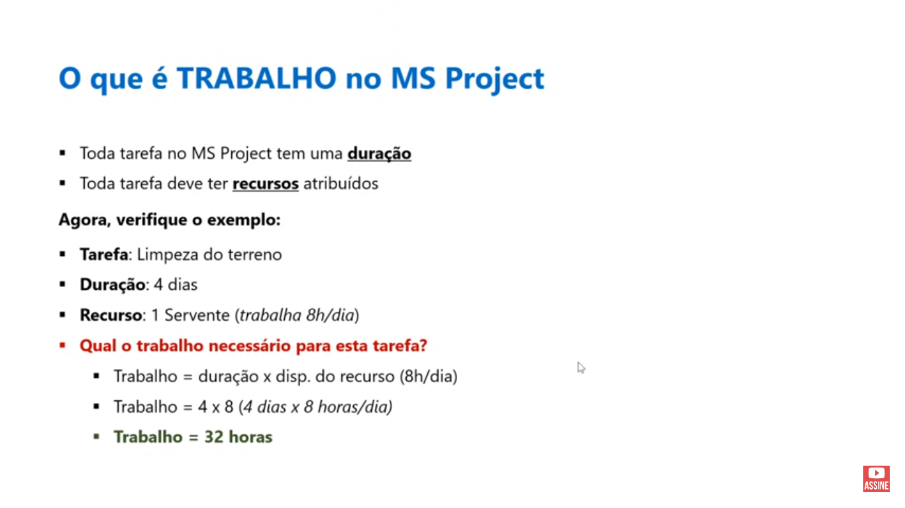

Slide 7
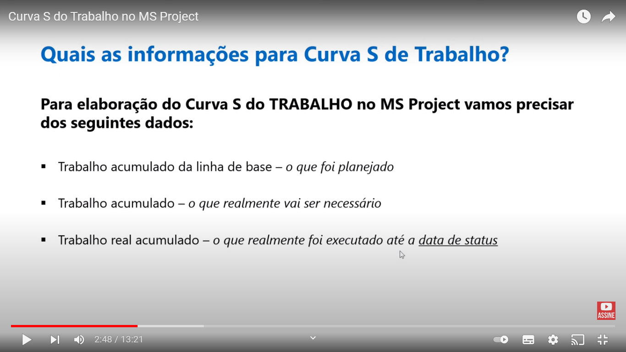

Slide 8
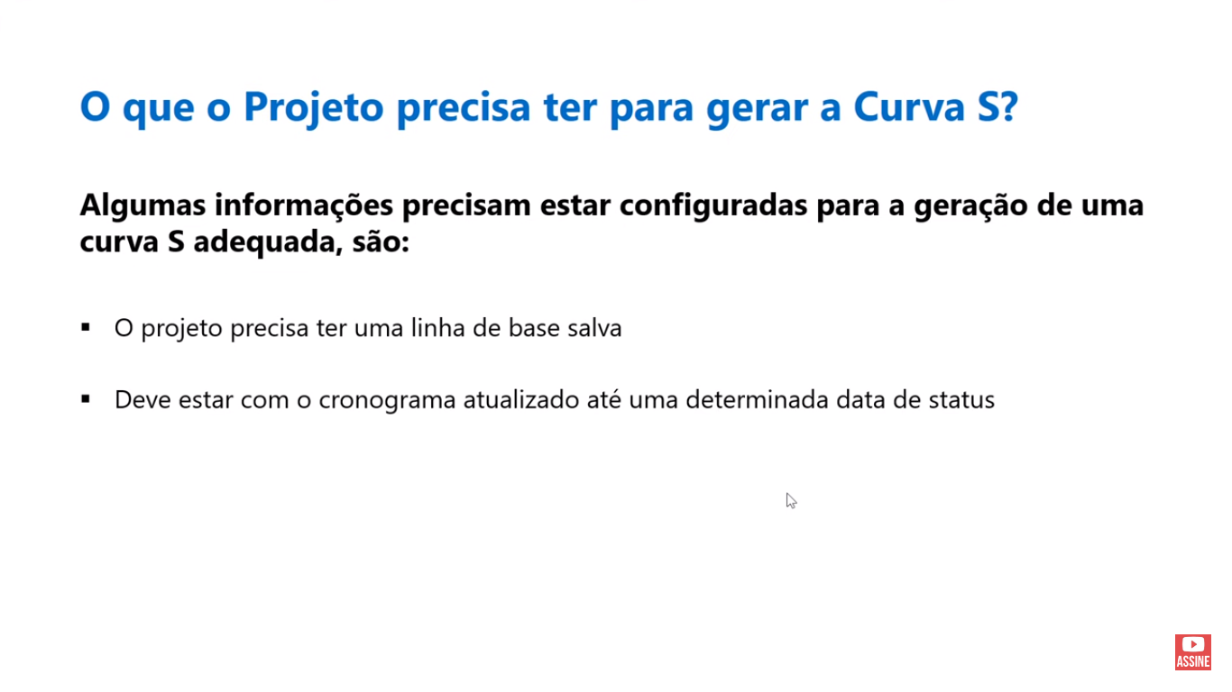

Slide 9
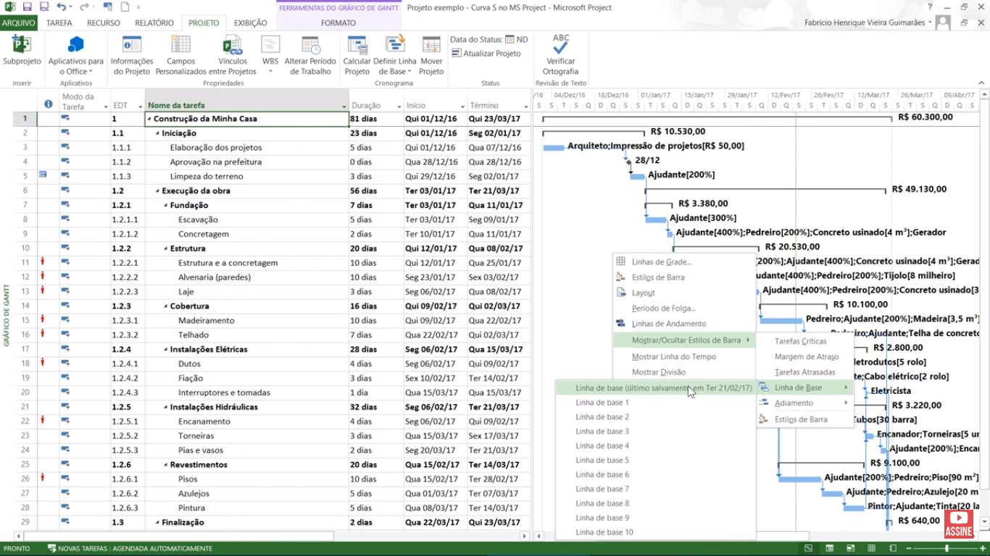
Mostrar a Linha de Base no Grafico Gant

Slide 10
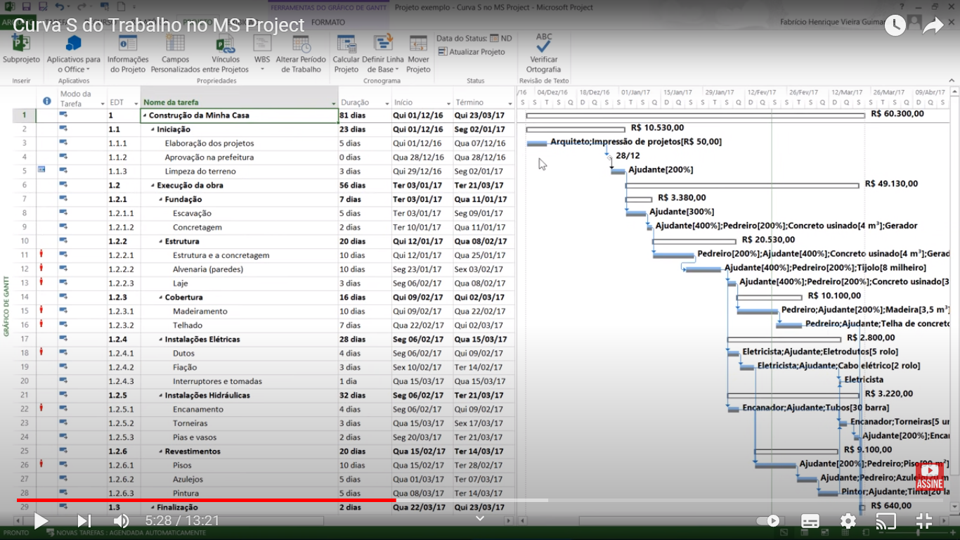

Slide 11
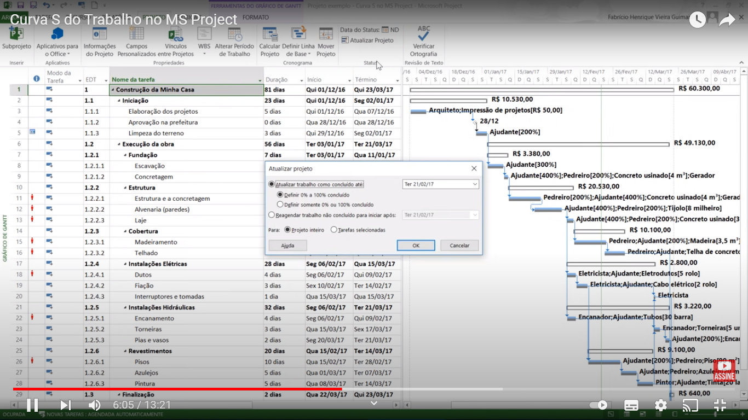
Atualizar o Projeto conforme data que vc quiser
O projecvt irá considerar que as tarefas
Foram % concluidas até essa data
Como se eu dissesse que As tarefas dessa etapa
foram concluidas conforme planejado

Slide 12
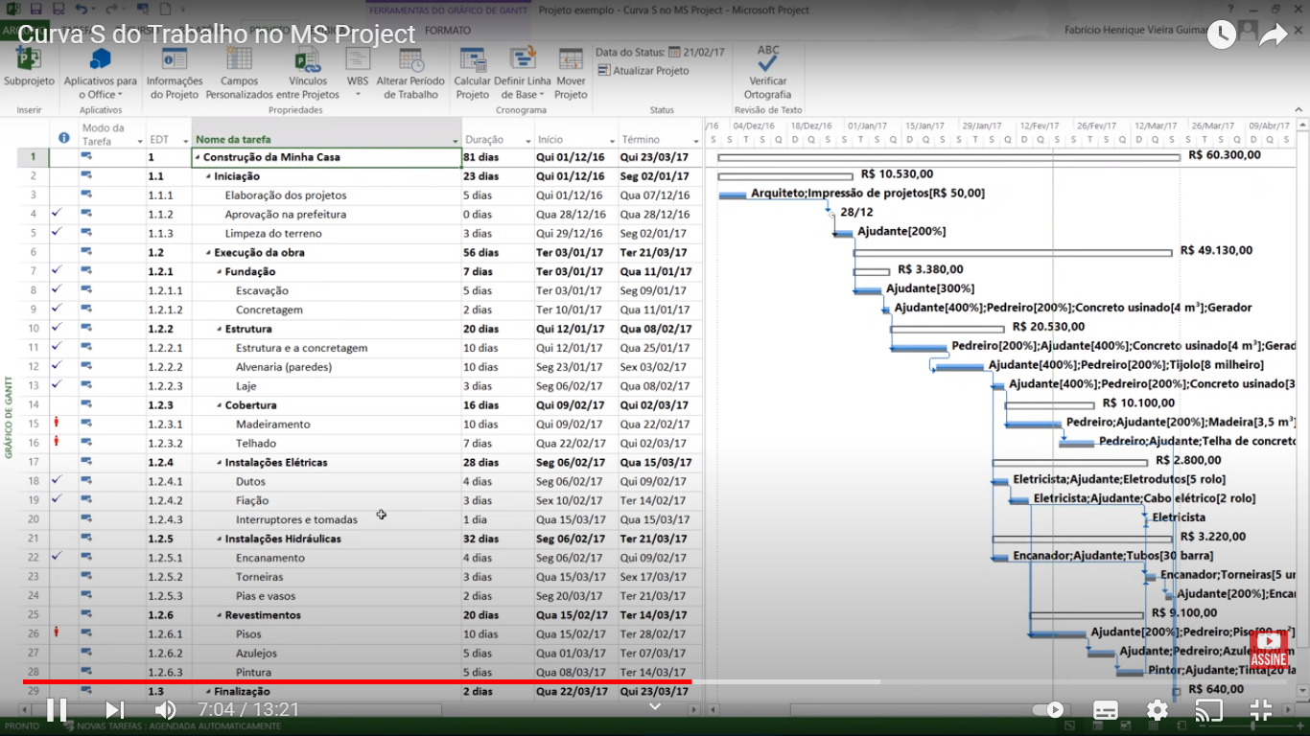

Slide 13
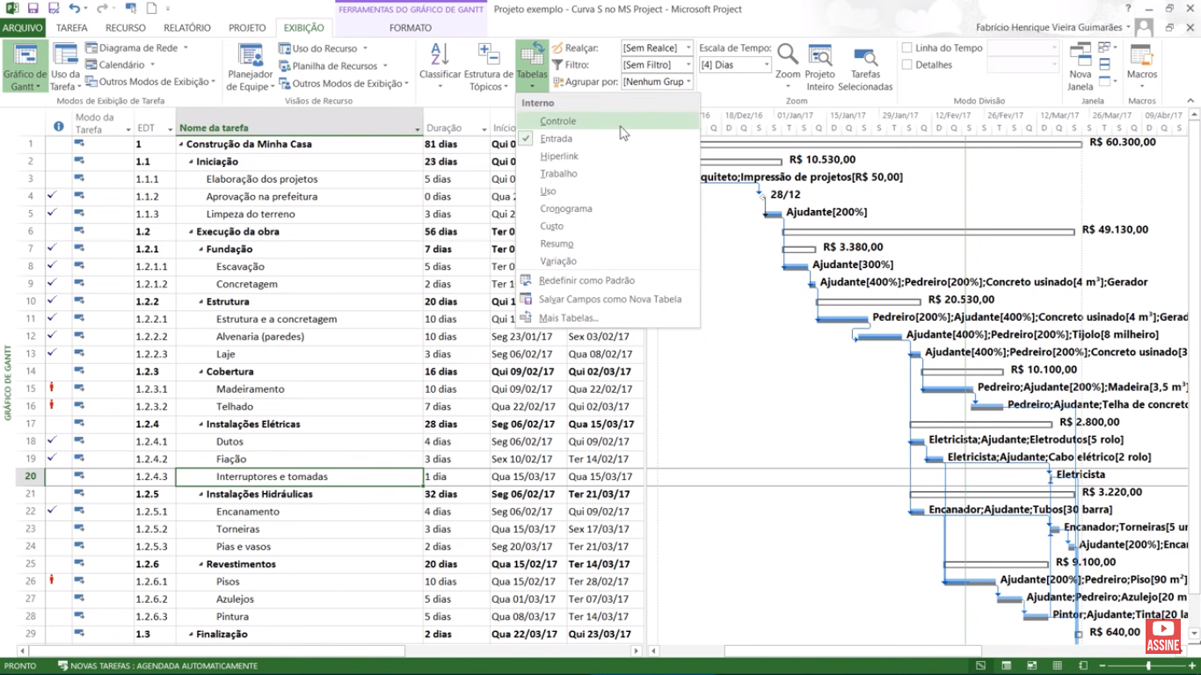
Para sinalizar a data real de inicio e fim,énecessário ir no modo de exibição de controle do projeto

Slide 14
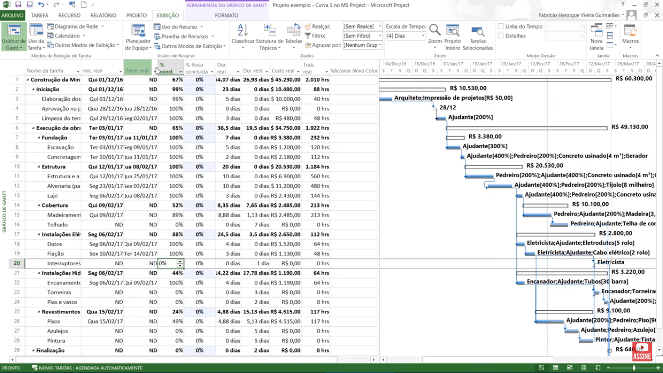
Apareceram colunas que mostrarão essas informações para serem atualizadas

Slide 15
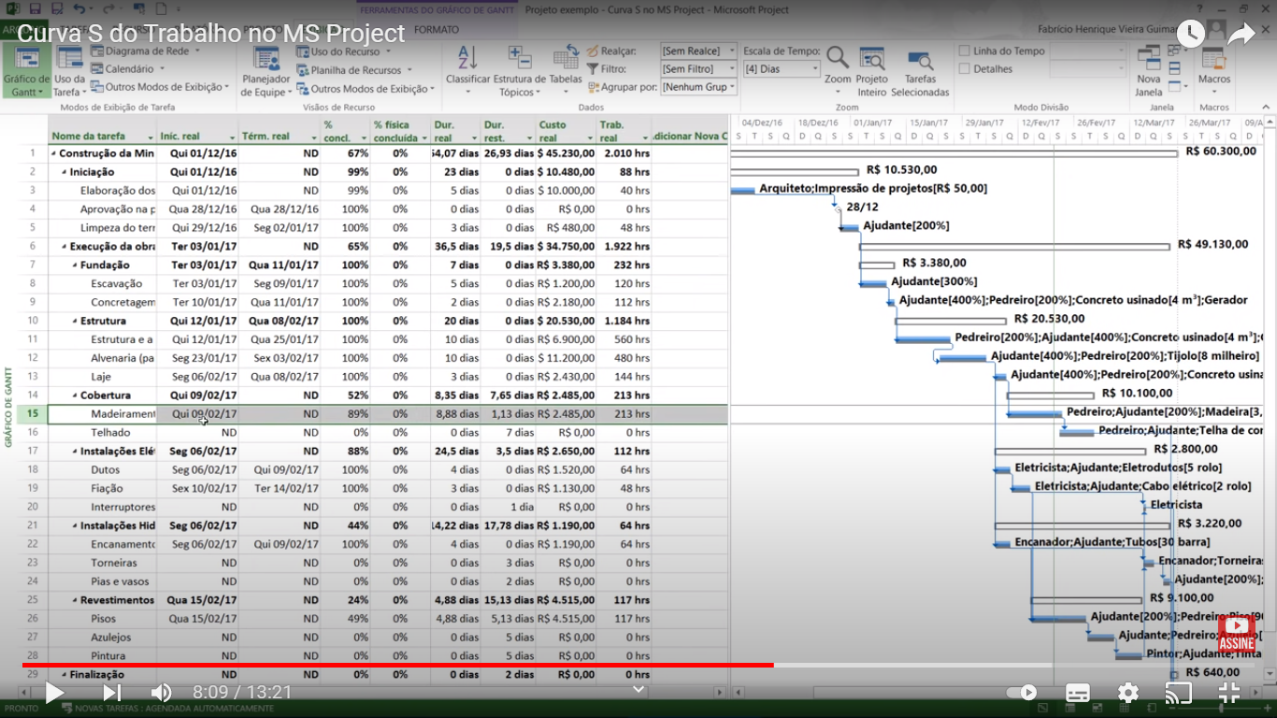
Vamos supor que eu tenho um atraso nessa atividade madeiramento. Se eu quiser aumentar a duração restante + 4 dias

Slide 16
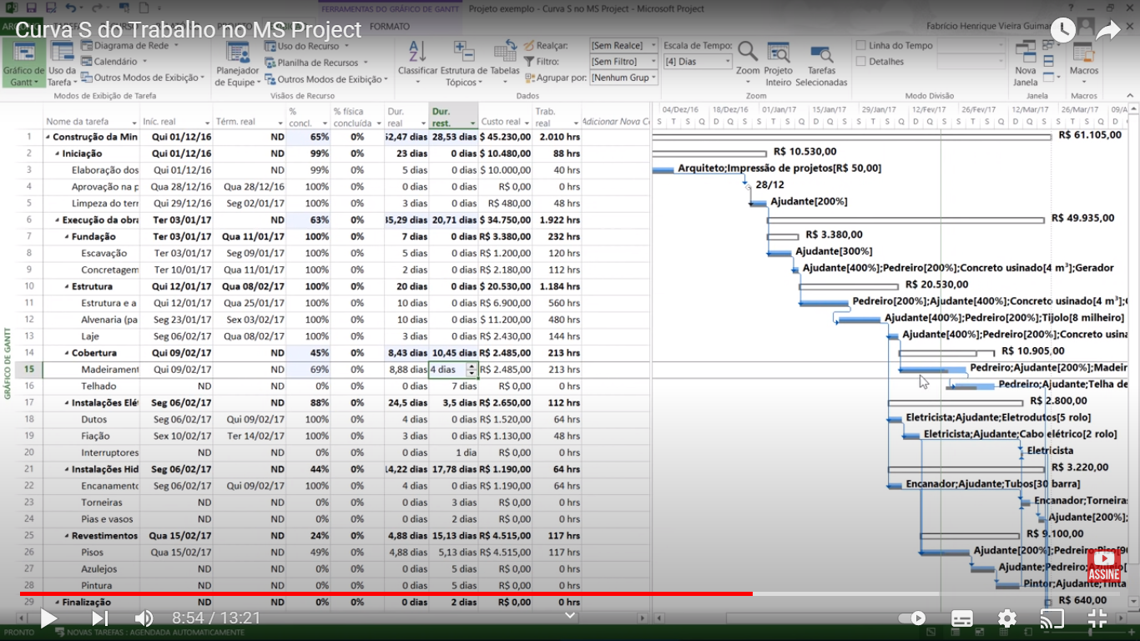
Perceba que o gant demonstra o atraso e o impacto ns atividades predecessoras

Slide 17
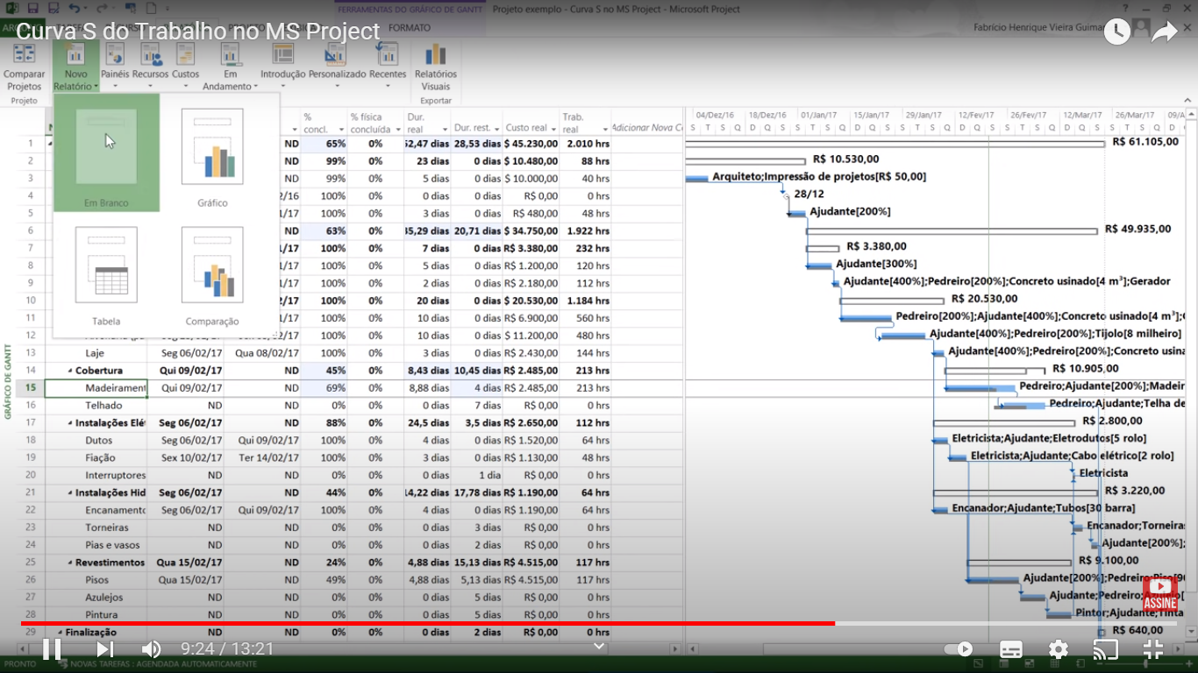
Curva S no Projet

Slide 18
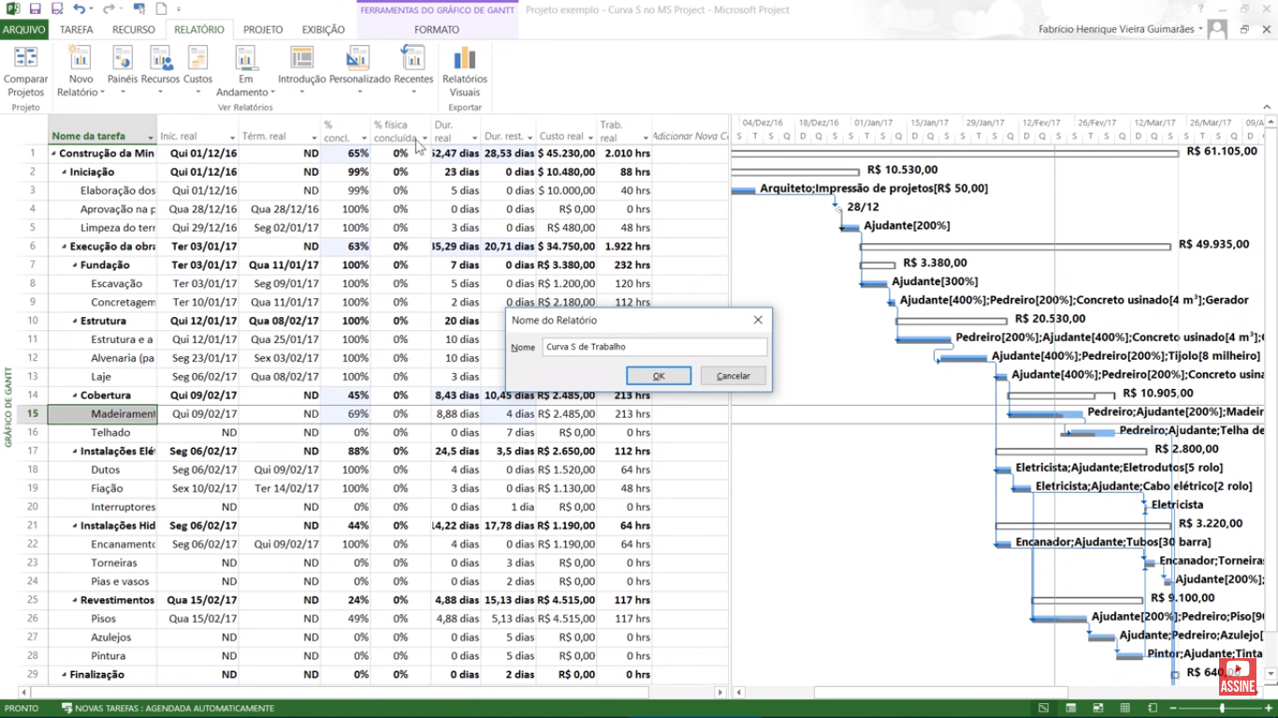

Slide 19
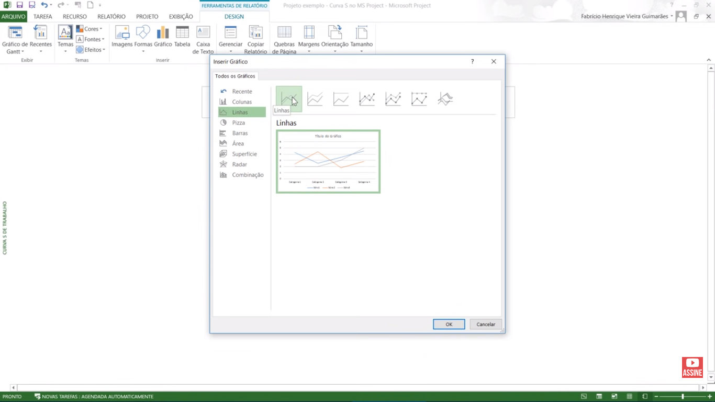

Slide 20
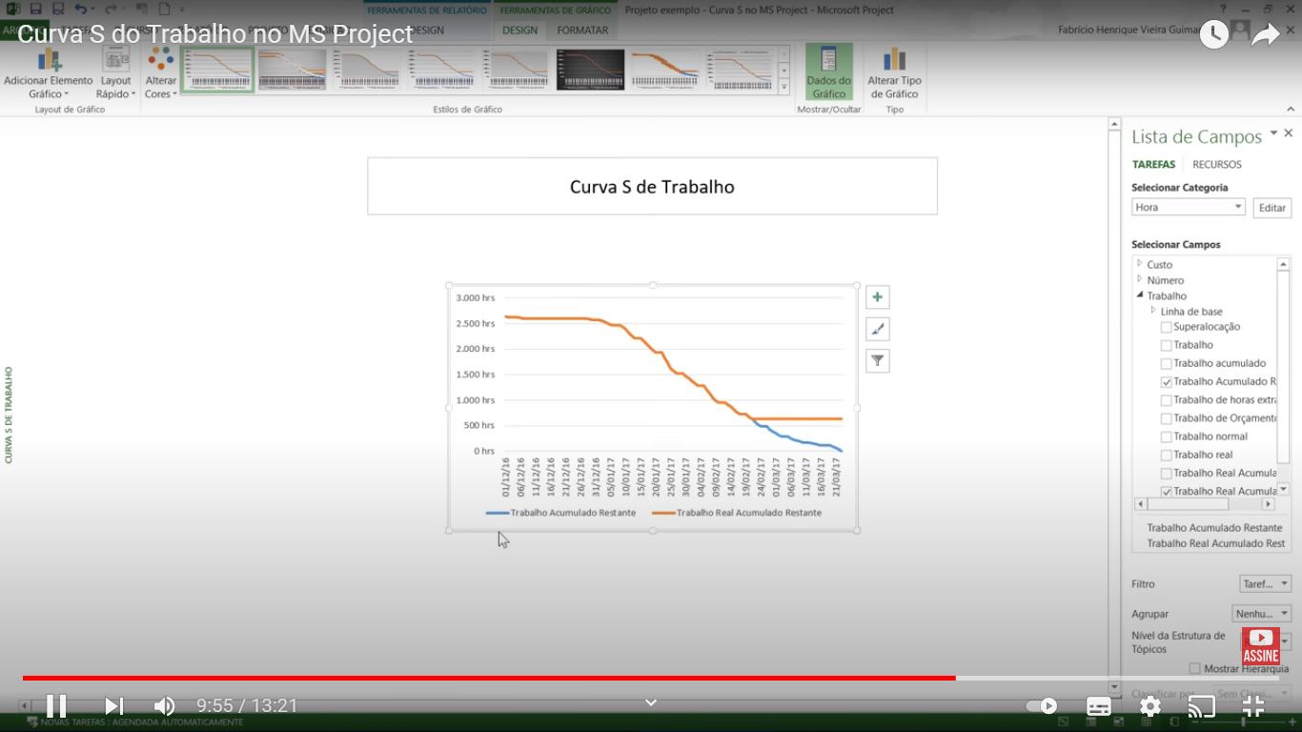

Slide 21
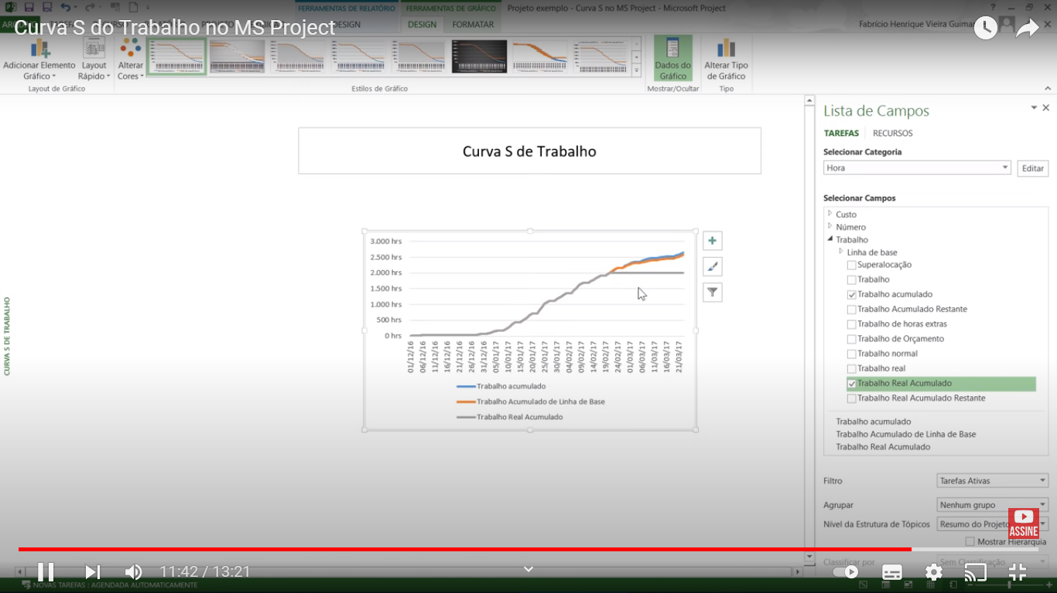

Slide 22
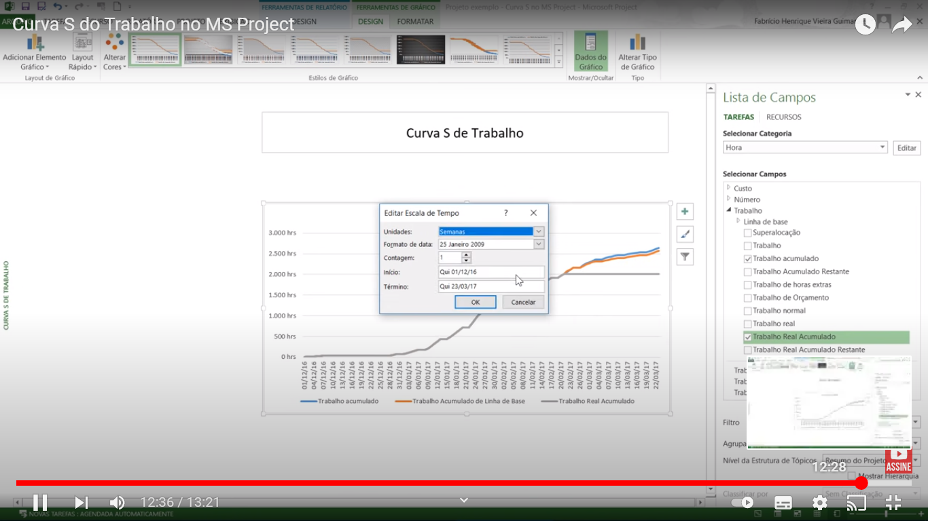

Slide 23
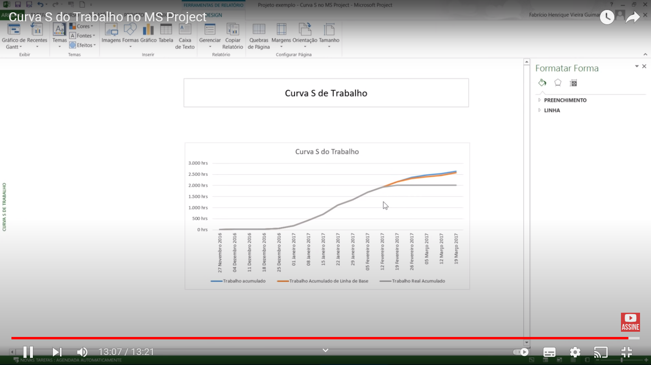

Slide 24
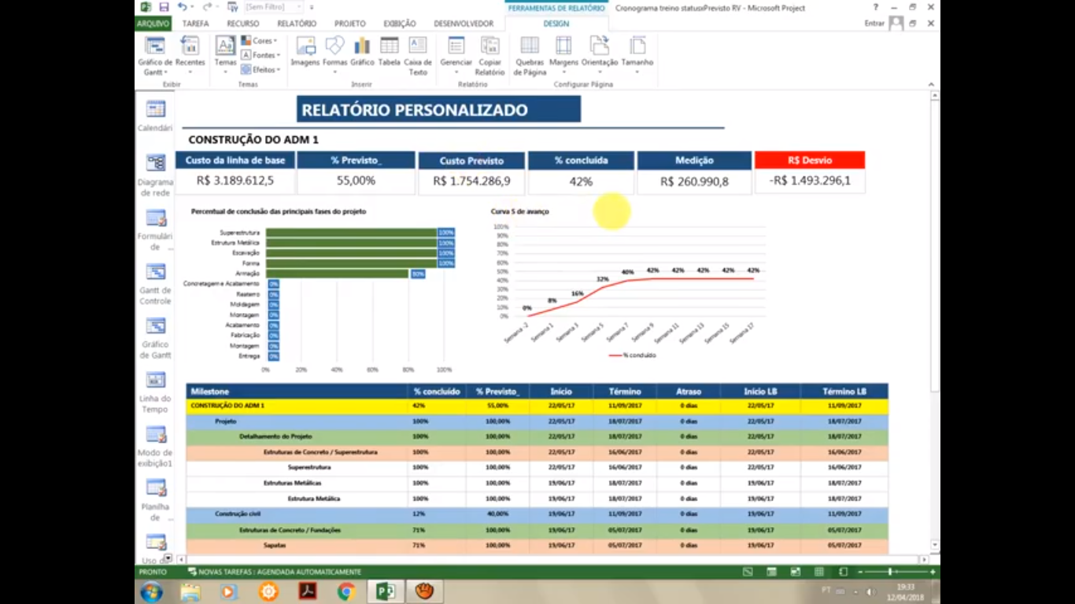

Slide 25
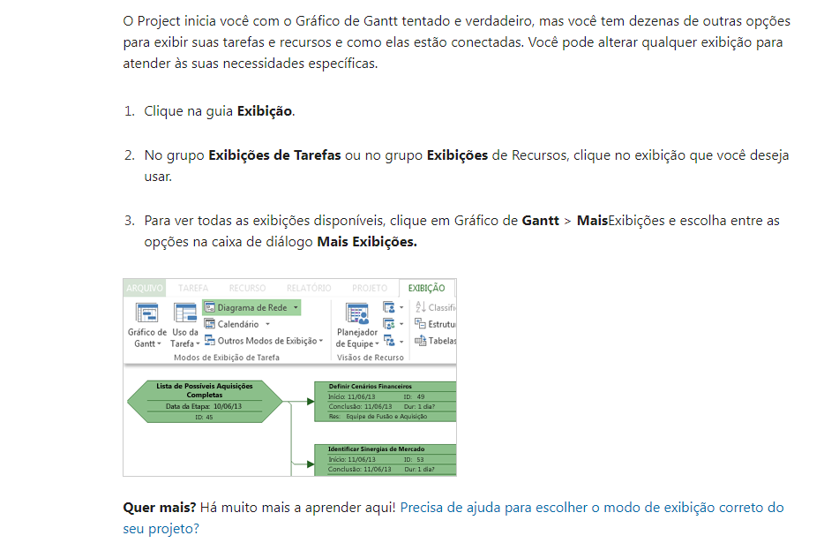
https://www.youtube.com/watch?v=EY7ei2R9erM

Slide 26
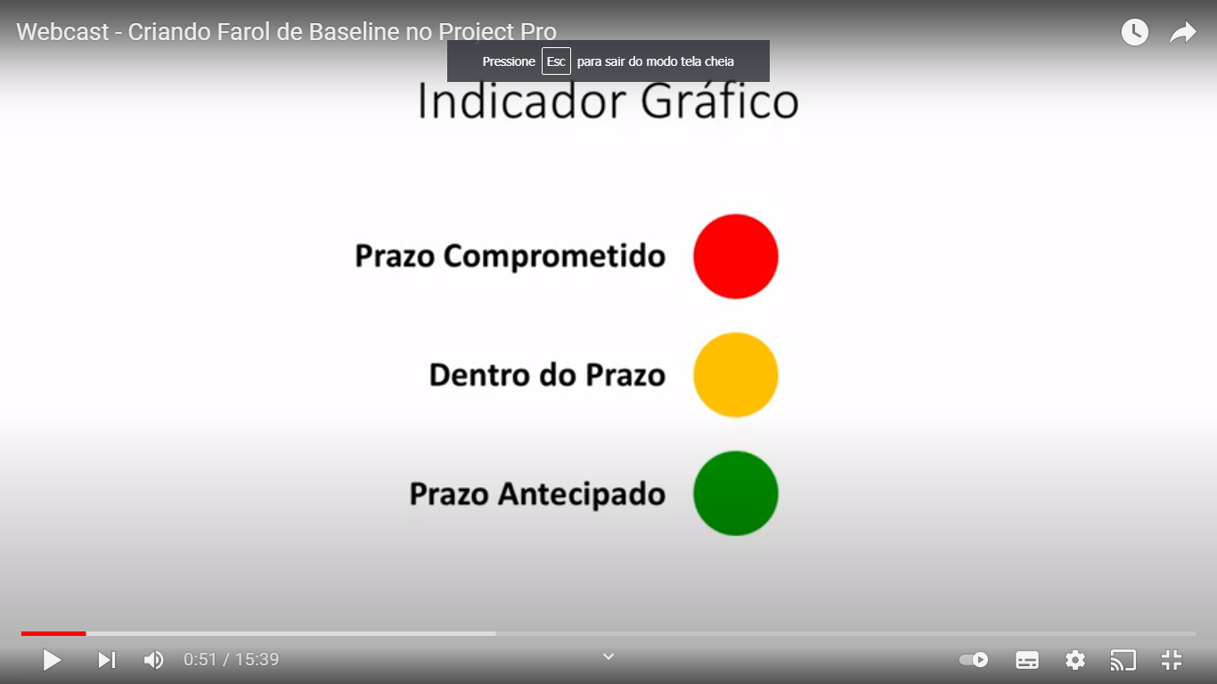

Slide 27
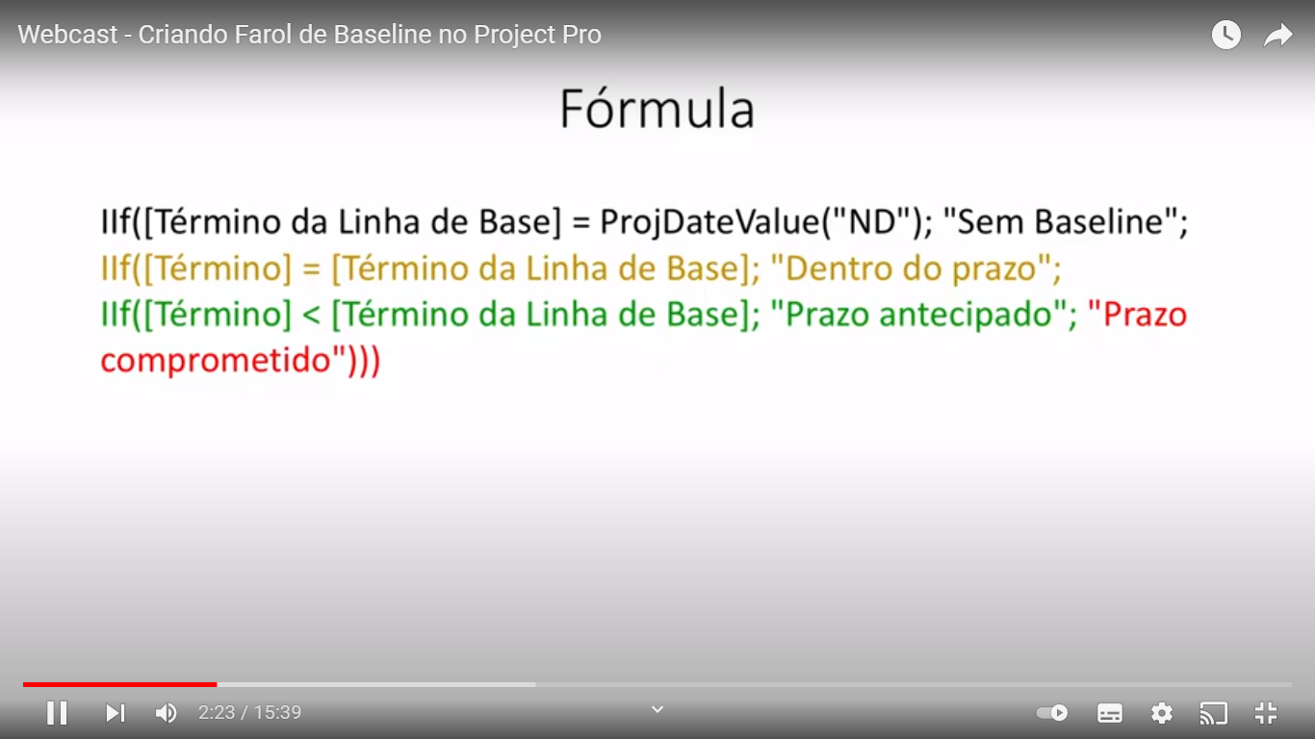

Slide 28
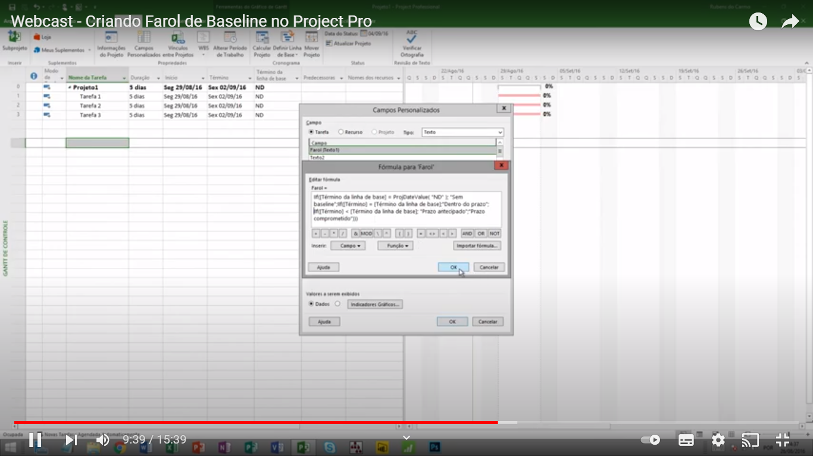

Slide 29
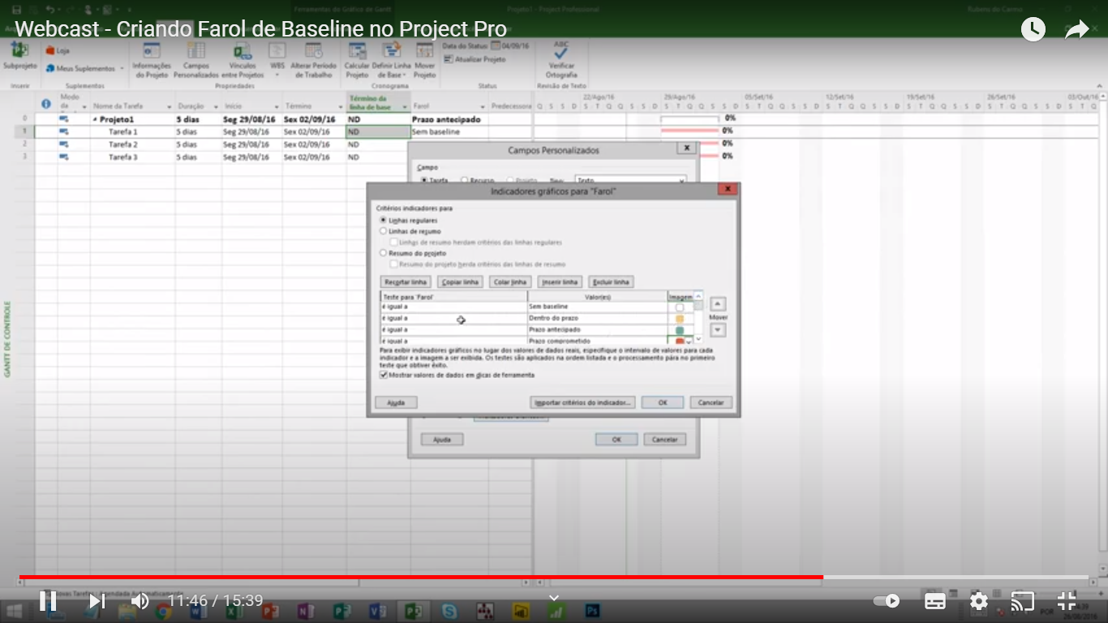

Slide 30
